Slide 1
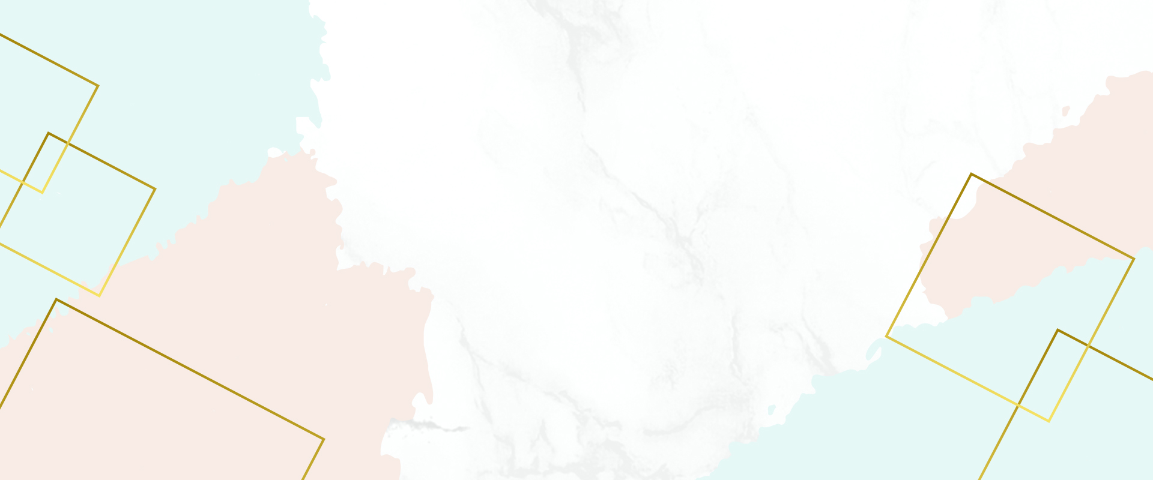
Présentation du Projet en JavaScript
Driss RAISS

Slide 2

Plan:
Présentation du site
Les langues sur le site
Les modes sur le site
Les produite et le panier

Slide 3
Présentation du site:
Le projet est un site e-commerce, qui propose des produits informatiques.
Ce projet s'est basé sur HTML, CSS et JavaScript.
Ce site s'appuie fortement sur localStorage, en attente d'être développé avec la base de données.

Slide 4
Les langues sur le site:
Le site prend en charge trois langues, qui sont l'anglais, le français et l'arabe.
La langue par défaut est l'anglais
Chaque langage a une fonction qu'il exécute après avoir été appelé.
Après chaque changement, la langue est mise à jour dans localStore.

Slide 5
Les modes sur le site:
Le site prend en charge trois modes, qui sont le mode normal, le mode nuit et le mode automatique. Cette fonctionnalité dépend des fichiers CSS.
Le mode automatique dépend du temps, dans lequel au matin c'est le mode normal et le soir c'est le mode nuit.
Après chaque changement, le mode est mise à jour dans localStore.

Slide 6
Les produits et le panier:
Le panier est un tableau dans lequel sont affichés les produits sélectionnés (le tableau reprend les données de localStorage).
Avec ce tableau, vous pouvez :
Augmenter la quantité de produit.
Diminution de la quantité de produit.
Supprimer le produit.
Vider le panier.

Slide 7
Merci pour votre attention

